Slide 1



PEDIT
All That Pet Want,
페딧(pet+credit)
팀원
안준성
송수연
남가연

Slide 2
PET+CREDIT
Brand Concept
반려동물 건강 복합 케어 서비스
Concept keyword
Professional전문적인
Energetic
활기찬
Delicate
섬세한
Intimate
친근한
Trust
신뢰
Notes:
친숙한 정확한 대신맨 ,울타편리한 신뢰가는 귀여운 깔끔함 건강한 서비스 합리적인 차별화된
-신뢰가는
-건강한
-섬세한delicate {adj.}
-전물적인
-귀여운

Slide 3
Service
PEDIT’s Service
방문 건강 서비스
픽업 서비스
ㅍ
ㅍ
- 반려동물 정기 건강검진
- 제휴 병원 연계 서비스
- 전문가와 화상통화를 통한 진료 서비스
- 병원 예약 및 산책 픽업 서비스
- 반려동물 실시간 위치 및 상태 확인
- 반려동물에 대한 지식이 풍부한 전문 드라이버

Slide 4
Brand Concept
Slogan
All That Pet Want, PEDIT
우리 반려동물의 울타리, 페딧

Slide 5
Brand Story
대한민국의 5500만명 중 1500만명은 반려동물과 함께하는 시대에 살고 있습니다.
10대에는 나의 작은 꼬마 친구
20대에는 나와 함께하는 절친
30~40대에는 힘들 때는 힘이 되어주는 영혼의 반려 친구
50~60대에는 같이 늙어버린 내 마지막 인생 여행 메이트
정기적인 검진을 통하여 질병을 예방하고
시간이 없어도 바쁜 일이 생겨도
집에서 병원까지 반려동물의 또 하나의 친구
서로 출발점도 도착점도 다르지만 페딧에서는 출발과 도착을 함께 하겠습니다

Slide 6
Background-1
반려인 80.7%가
부담스러워하는 병원비
농림축산식품부의 '2022년 동물보호에 대한 국민의식조사'에 따르면
개의 경우 양육비가 월평균 18만2천6백원이었습니다.
개와 고양이 모두 양육비 가운데 '병원비'가 차지하는 비중이 가장 컸는데요.
개의 경우 월평균 약 7만 원 정도가 병원비로 지출됐습니다.
최근 다양한 반려동물 관련 서비스들이 출시되고 있는 가운데 이용자들은 예방접종 등 기본적인 진료를 받고 질병에 걸렸을 경우 치료를 받을 수 있는 동물병원(71.8%)을 가장 많이 이용하는 것으로 나타났습니다.
진료비를 치료 후에 알게 된 반려인도 71%나 됐다. 지난 3월 24일부터 4월 2일까지 동물병원을 이용한 경험이 있는 소비자 637명을 대상으로 실시한 실태조사에 따르면, 최근 1년간 이들이 병원을 이용한 횟수는 평균 5.3회로 1회 진료비 평균 금액은 11만원 선이다. 반려동물 보호자 중 80.7%가 진료
비에 부담을 느끼고 있습니다.
https://blog.toss.im/article/tinyquestions-animal-2ㅣ 토스피드ㅣ2021.10.04
https://www.dailypop.kr/news/articleView.html?idxno=69736ㅣ 데일리팝ㅣ2023.06.14 ㅣ김다솜
https://news.kbs.co.kr/news/pc/view/view.do?ncd=7596047ㅣ KBS뉴스ㅣ2023.02.02 ㅣ손서영

Slide 7
Background-2
여전히 존재하는
반려동물 택시 승차거부
서울시는 “택시 운수 종사자가 케이지 안에 들어있는 반려동물에 대해 승차를 거부할 경우 행정처분 대상이 된다”고 밝혔다.
서울시는 최근 반려동물 승차거부 관련 민원에 대한 회신에서 “‘서울특별시
택시운송사업 운송약관’ 제11조에 의거 시체 및 동물(사업자 또는 다음 승차할 여객에게 위해를 끼치거나 불쾌감을 줄 우려가 있는 동물의 경우)의 운송은 거절할 수 있다”고 설명했다.
다만 “거절사항 중 운반상자에 넣은 반려동물(머리까지 전부 들어가야 함) 및 공인기관에서 인증한 맹인 인도견의 운송을 요구하는 경우는 제외하고 있다”고 밝혔다.
그러면서 “특별한 사유가 없는 한, 운반상자에 넣거나 맹인 인도견의 운송을 거부하는 경우 승차거부로서 과태료 등의 행정처분 대상이 될 수 있다”고 설명했다.
서울시는 “시는 민원 발생이 많은 승차거부 근절을 위해 현장 단속공무원을 4인 1조로 편성, 주요 승차거부 지역을 집중 단속하고 있다”며 “승차거부, 불친절 사항이 발생할 경우 120 다산콜센터로 신고해 달라”고 당부했다
http://www.newspet.co.kr/news/articleView.html?idxno=4288ㅣ 뉴스펫ㅣ2022.06.16 ㅣ신은영

Slide 8
Trend
동물병원 선택 기준의 변화
‘접근성->가격’
펫택시 이용자 수 증가
정부의 반려동물 연관 산업
육성대책 발표
동물병원 ‘깜깜이 진료＇로 인해
가격부담을 느끼는 반려인들은
가까운 동물병원 보다는,
가격이 보다 저렴한 동물병원을
선택하고자 한다.
반려인의 52%는 진료비가 비싸다는 점을
불편하다고 꼽습니다.
반려동물을 동행하여 이동하는 것에 큰 부담을 느끼는 사람들이 있으며, 반려동물 승차 거부 등의 문제로 펫 택시 이용자 수가 증가했다.
대체로 펫 택시 이용에 높은 만족도를 보이며,
반려견을 태울 수 있는 ‘펫택시’ 이용에 관한 설문엔 59.8%가 이용 의향이 있다고
응답했다.
농림축산식품부는 펫 헬스케어 분야에서는
반려동물 가구의 진료비 부담을 줄이기 위해
진료비의 절세와 각종 부가치세 면세를 통한
가격부담을 줄이고 펫서비스 분야에서는 반려동물의 행동지도사,동물보건사의 인력확충과 반려동물의 동반 컨텐츠를 확장한다고 하였다.
https://www.mafra.go.kr/home/5109/subview.do?enc=Zm5jdDF8QEB8JTJGYmJzJTJGaG9tZSUyRjc5MiUyRjU2NzE3MyUyRmFydGNsVmlldy5kbyUzRg%3D%3Dㅣ
농림축산식품부ㅣ2023.08.14. ㅣ김가연
https://kto.visitkorea.or.kr/viewer/view.kto?id=82603&type=bdㅣ
한국관광공사ㅣ2022.06.28

Slide 9
Problem
부담되는 반려동물 병원비,
반려동물의 승차거부
PEDIT’s Service
방문 건강검진을 통한 질병 예방
연계병원 픽업 서비스
멤버십 서비스로 낮춘 의료 부담감
초보 반려인들은 반려동물의 정기검진에 대한 지식이 부족합니다. 이를 해결하고자 페딧은 정기적인 방문 건강검진 서비스를 통해
질병 발견률과 완치률을 높입니다.
연계병원까지 반려동물을 안전하게
이동할 수 있게 해서,
반려동물이 동물병원을 가는 과정까지
스트레스를 받지 않고 이동할 수 있게 돕습니다.
반려동물의 복합 건강 서비스를
멤버십 서비스로 통합해 제공해서,
결과적으로 발생되는 의료비용을
낮춥니다.
https://www.k-health.com/news/articleView.html?idxno=5963ㅣ
헬스경향ㅣ2022.06.05 ㅣ이원국
http://www.enewstoday.co.kr/news/articleView.html?idxno=1556814

Slide 10









Benchmarking - Service
Color
제공 서비스 | 건강관리 픽업서비스 장례 미용 | 픽업서비스 | 유치원 호텔링 서비스 그루밍& 스파 아카데미 | 산책 미용 훈련 서비스 프리미엄 영양제 | 펫시터 | 펫시터 훈련 서비스 미용 장소
차별 서비스 | 수의사와 앱 상담 | 유기견 후원 | 굿즈 판매 펫 베이커리 운영 | 정기 케어 | 액션캠 사용 | 웨딩케어 서비스 픽업 서비스 호스피스 서비스

Slide 11
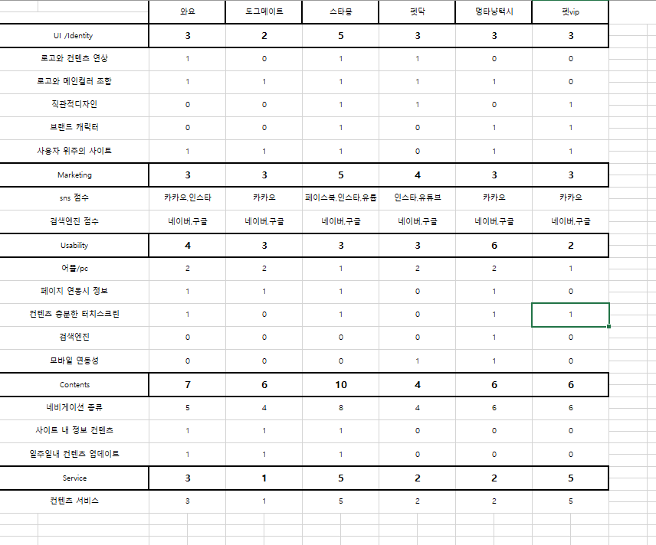
MARKETING
STRATEGY
3
UI /Identity
펫닥 심장로고와 메인컬러 조합
Contents
2
4
Marketing
전문성 신뢰도는 가장 높으며 페이지 연동정보가 다양함
신뢰를 바탕으로 정보성 유튜브 활용
2
3
Service
Usability
건강관리,펫푸드
의사와 어플로 상담이 가능
사용자가 이용하기 편리함

Slide 12
Benchmarking – Contents
Story
Business
Contact
Recruit
History
App
수의사
V+partners
협력사. 동물병원
V+petmily Lab.
Four Paws
장례서비스
V+lab
헬스케어브랜드
V+Ad
V+Care
반려견 유치원, 케어서비스

Slide 13
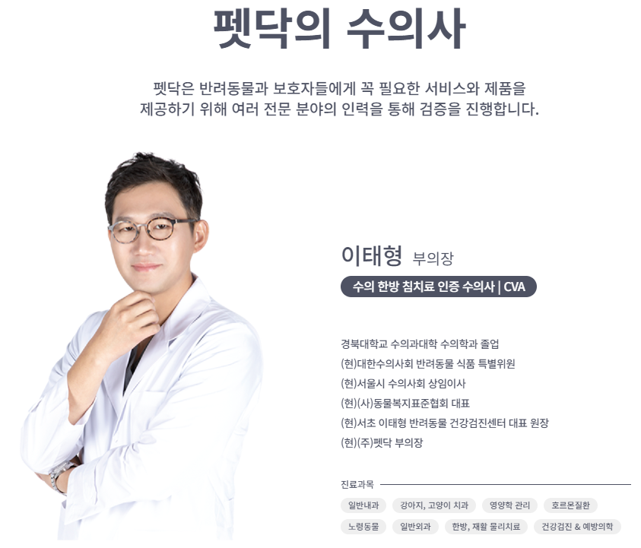
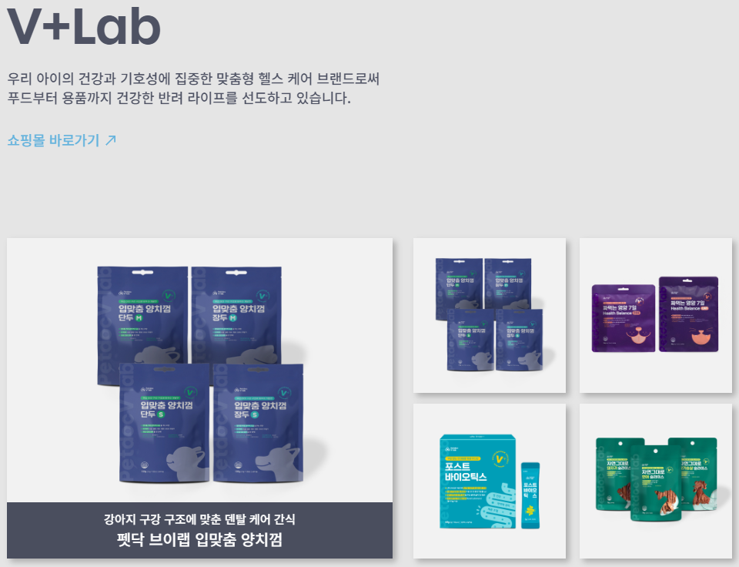
Benchmarking - Marketing
약력을 통해 확인할 수 있는 신뢰있는 수의사
반려견 체질에 맞춘 영양 간식 제작 및 판매

Slide 14
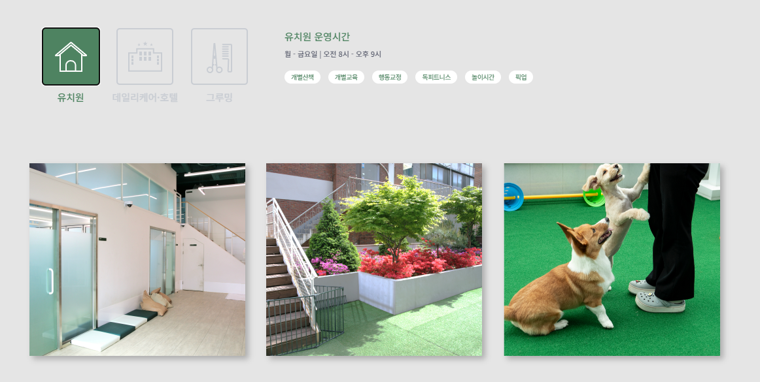
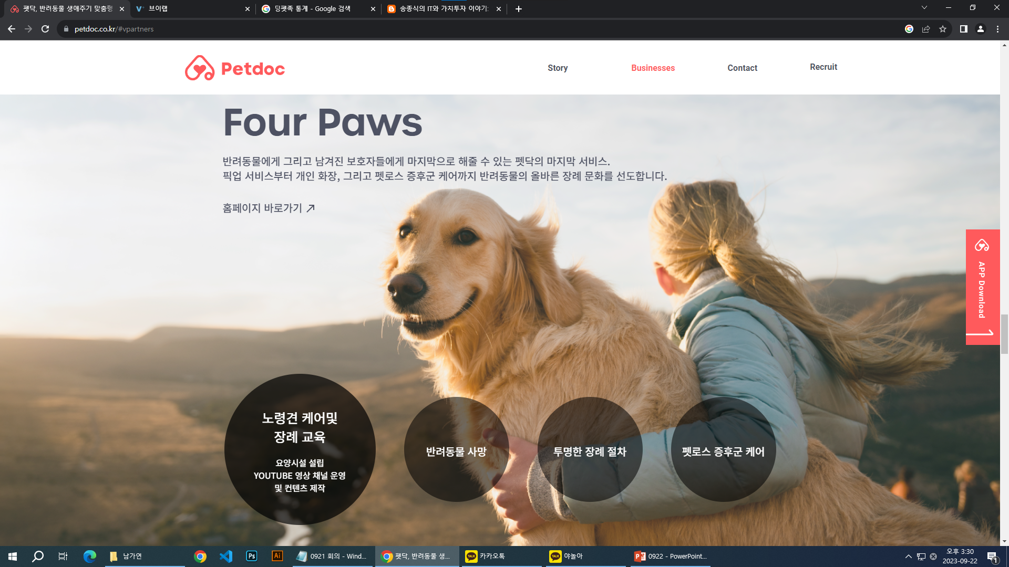
Benchmarking - UI
깔끔한 레이아웃과 아이콘
고화질 사진을 활용한 넓은 배너
포인트 컬러를 잘 활용함 하지만,
영어의 사용으로 웹 사용성이 좋지 못하다.

Slide 15
MARKETING
STRATEGY
3
UI /Identity
로고와 컨텐츠 연상과 사용자 위주의 디자인
Contents
3.5
3
Marketing
컨텐츠는 다양했으나
사이트내 정보 컨텐츠 업데이트가 느리다.
젊은 층을 타겟한 인스타를 타겟
하지만 그 외의 마케팅은 없었음
3
4
Service
Usability
펫시터,훈련,미용
검색엔진을 통한 편의성

Slide 16
Benchmarking – Contents
펫시터
훈련사
그루머
플레이스
이용후기
파트너 지원
펫시터 서비스
훈련 서비스
미용 서비스
동반 플레이스
펫시팅 후기
방문 펫시터
방문돌봄
훈련사 프로필
미용샵 리스트
동반숙소
훈련후기
산책케어 파트너
방문산책
훈련사 Q&A
반려견 훈련사
방문탁묘
기타서비스

Slide 17
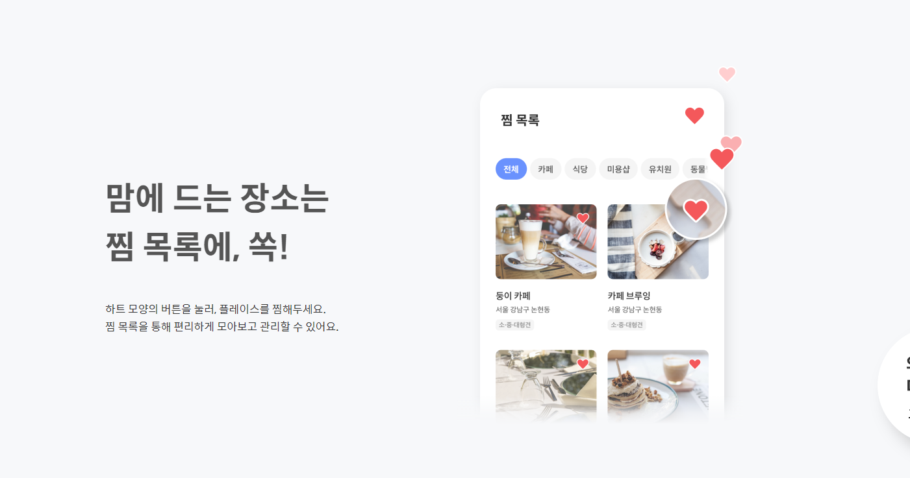
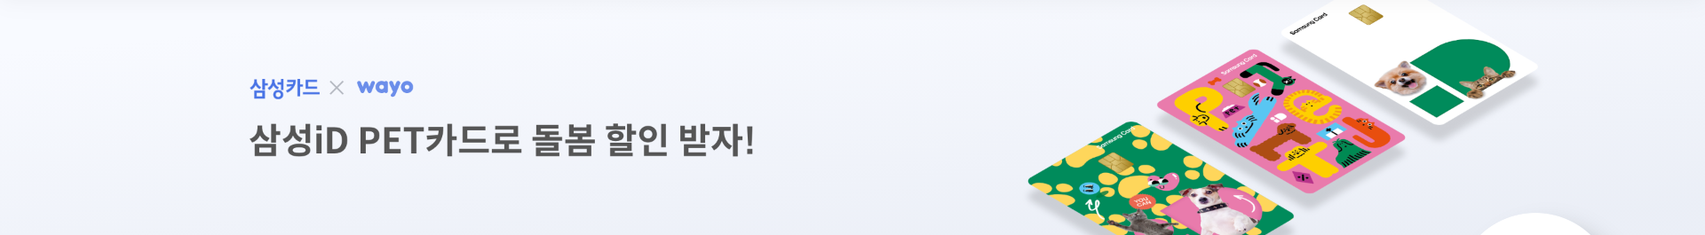
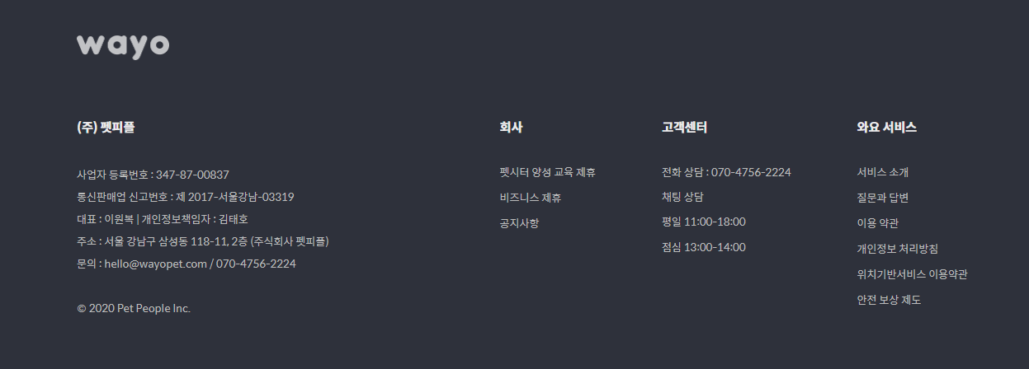
Benchmarking - UI
배너 광고 삽입으로 호기심 발생
기능 설명과 함께 UI제시
깔끔한 footer

Slide 18
MARKETING
STRATEGY
2
UI /Identity
로고와 메인컬러의 조합이 좋음
인터페이스 접근성이 떨어짐
Contents
3
3
Marketing
컨텐츠는 한가지로 단일
특별한 마케팅은 없었음
1
3
Service
Usability
펫시터 한가지 종목에 집중
메인 컬러가 약하지만, 컨텐츠의 배치나 영상, 일러스트의 활용이 돋보임

Slide 19
Benchmarking – Contents
방문펫시터 소개
자주 묻는 질문
펫시터 지원
블로그
환경정리
예약 시스템
산책시간
지원하기
맞춤케어
1:1 상담

Slide 20
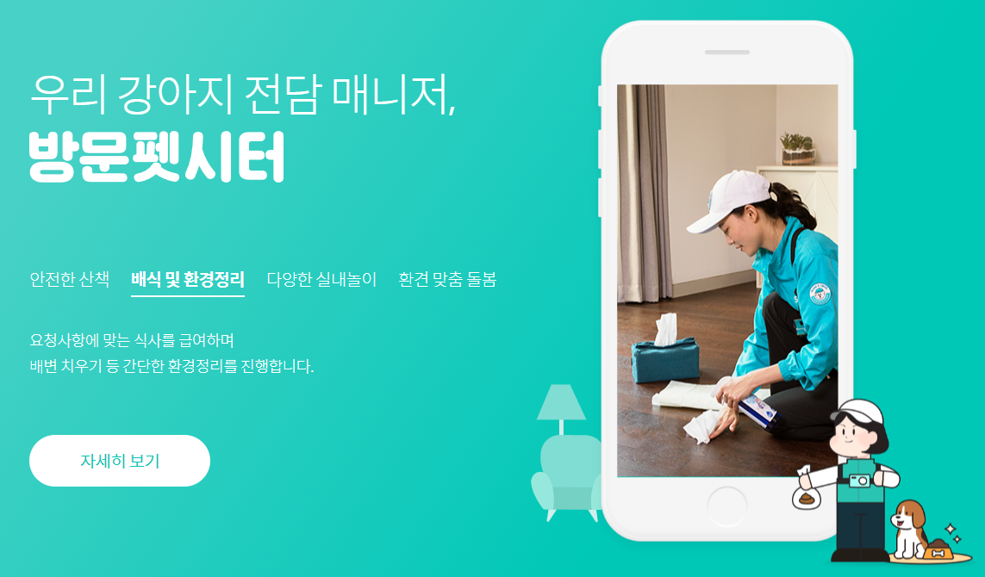
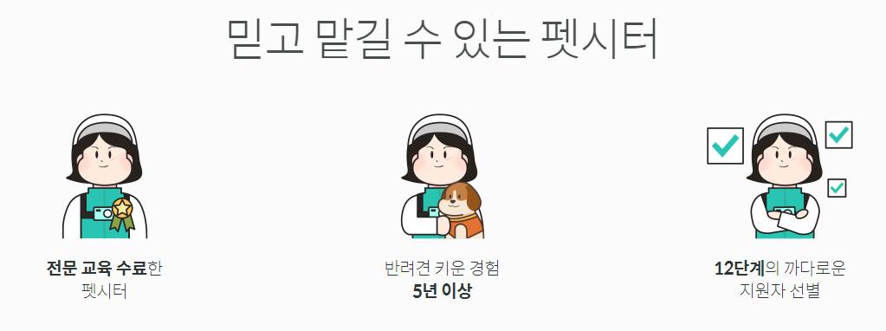
Benchmarking - UI
마우스 스크롤 시 나타나
고객의 관심 유발
서비스 항목 별 부가 영상을 첨부하여
이해도를 높임
별다른 특징이 없는 평범한 네비게이션 바

Slide 21
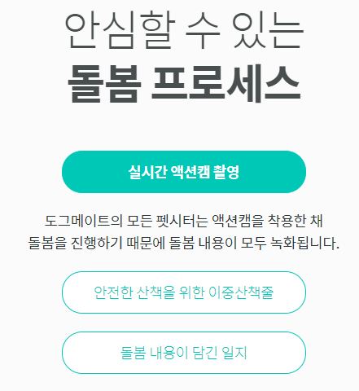
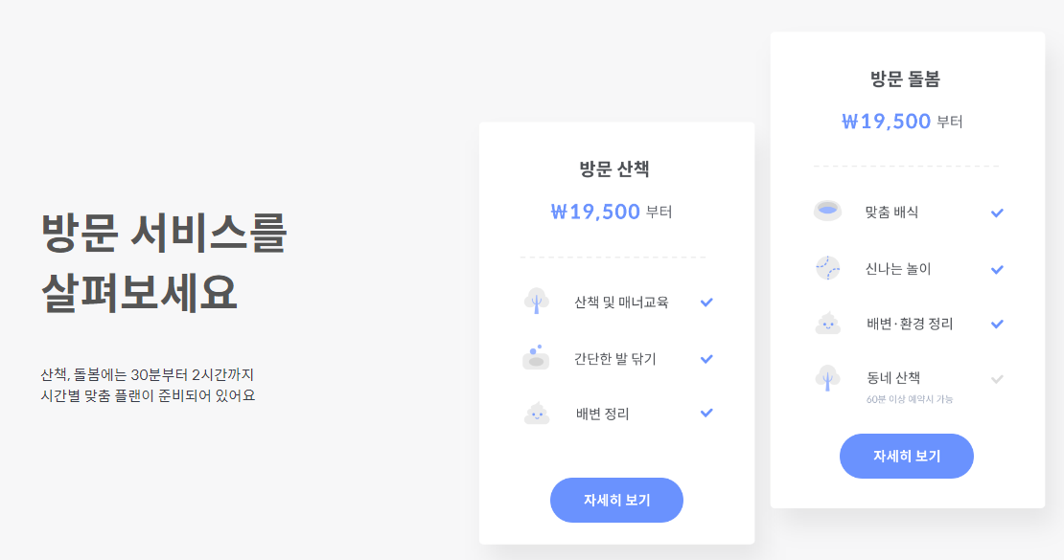
Benchmarking - Marketing
믿고 맡길 수 있는 각종 안심 서비스 제공
고객의 필요에 따라 선택 가능한
맞춤 서비스

Slide 22
MARKETING
STRATEGY
5
UI /Identity
브랜드캐릭터,로고와 컨텐츠의 통일성이 좋으나 깔끔하지 못한 디자인
Contents
5
5
Marketing
컨텐츠는 다양했으나 실제로 이용되는 컨텐츠는 3가지밖에 운영하기 힘들어보임
페이스북,인스타,유튜브 다양한 마켓시장에 활동을 하고있음
5
3
Service
Usability
유치원,호텔,스파,아카데미
유일하게 모바일 어플지원을 안함

Slide 23
Benchmarking – Contents
Home
Brandstory
Business
Specialist
Content Channel
Contact
News
시설둘러보기
펫 유치원
호텔링 서비스
그루밍&스파
메디컬 센터
아카데미

Slide 24
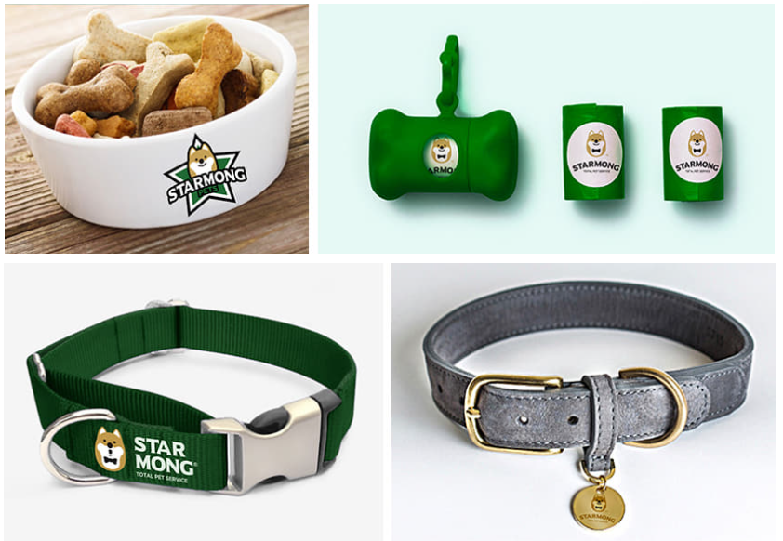
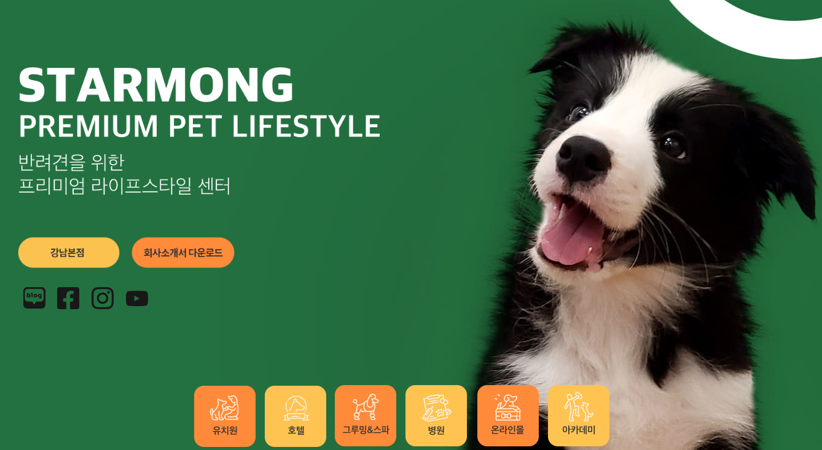
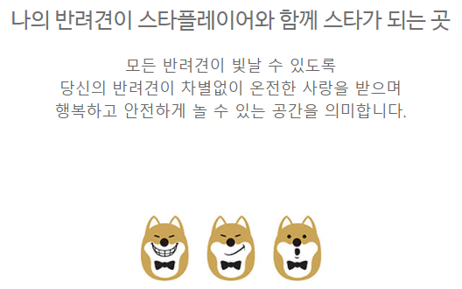
Benchmarking - UI
한 눈에 확인 가능한 서비스 항목과 SNS 채널
브랜드만의 개성이 담긴 각종 굿즈
간결한 브랜드 스토리와 눈에 띄는 귀여운 일러스트

Slide 25
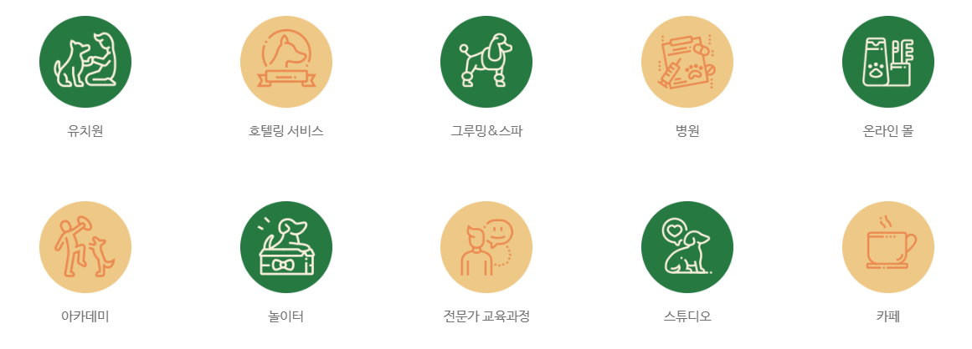
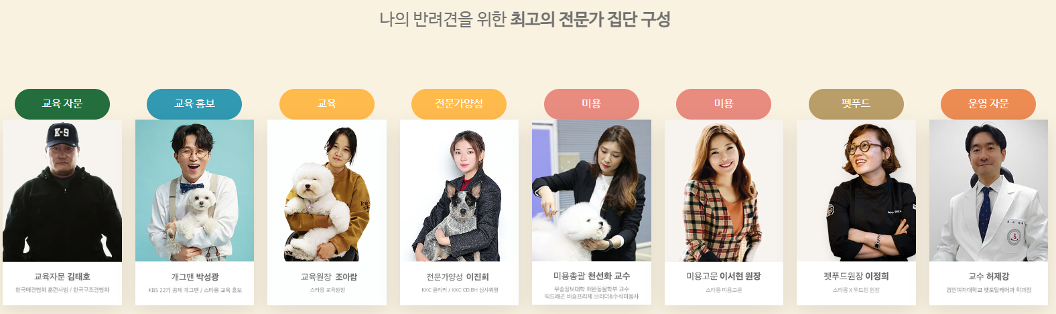
Benchmarking - Marketing
강아지를 위한 다양한 맞춤 서비스 제공
각 분야 전문 인력 투입으로 신뢰도 증가

Slide 26
MARKETING
STRATEGY
3
UI /Identity
사용자가 손쉽게 예약할수있는 인터페이스의 활용이 좋음
Contents
3
3
Marketing
픽업서비스에 중점을 둔 단일성 컨텐츠
카카오 외에 마켓지원을 안함
3
5
Service
Usability
픽업 서비스
어플을 통한 간편한 사용성

Slide 27
Benchmarking – Contents
홈
서비스
이용가이드
예약하기
예상요금
인재모집
공헌 활동
로그인 후 이용가능
예상요금 계산하기
드라이버 지원하기
멍타냥택시 소식
예약하기

Slide 28
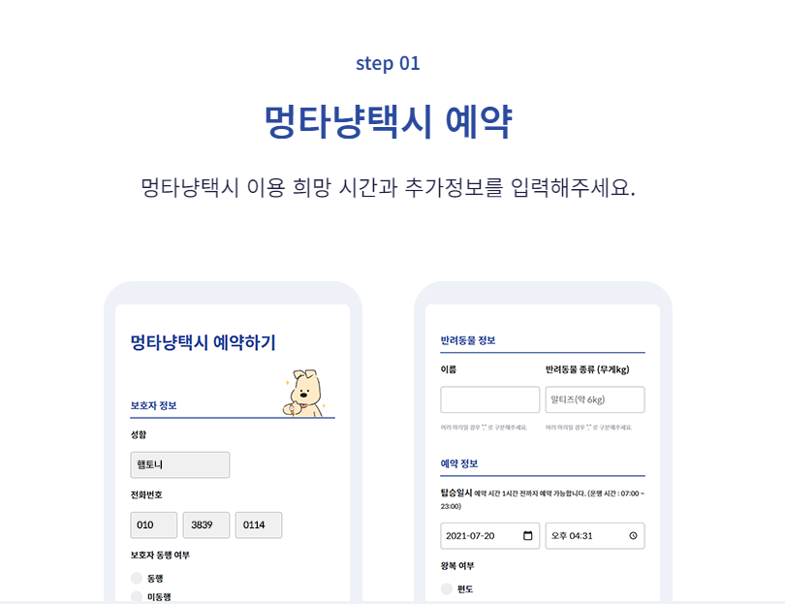
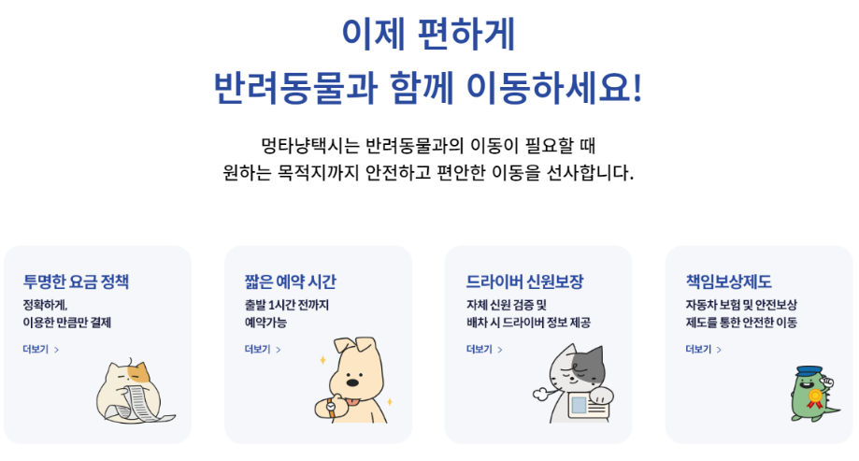
Benchmarking – UI
귀여운 캐릭터의 활용
한눈에 이해가능한 step 창

Slide 29
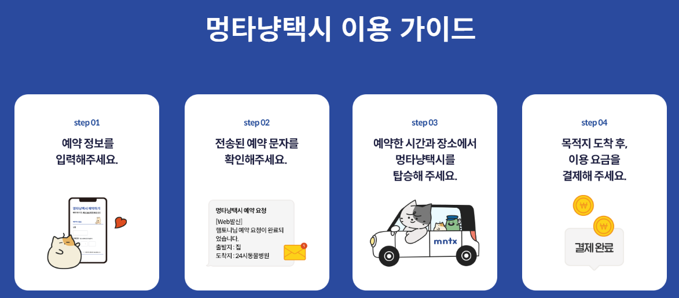
Benchmarking - Marketing
견주가 우려할 만한 부분을 사전 파악 및 보완
한눈에 보고 따라할 수 있는 가이드

Slide 30
MARKETING
STRATEGY
3
UI /Identity
직관적인 디자인, 심플한 인터페이스
Contents
3
3
Marketing
다양한 컨텐츠, 펫케어에 중점을 둔 통일화된 컨텐츠
카카오 외에 별다른 마케팅은 활동하지 않았음
5
2
Service
Usability
펫푸드,산책,미용,훈련
검색엔진을 통한 편의성

Slide 31
Benchmarking – Contents
산책
케어서비스
훈련서비스
정기케어
스토어
Community
케어서비스
튼튼영양제
About us
이벤트
럭셔리 관리용품
서울시민학교 공지사항
개인결제창
하반기 팻돌보미 교육생 모집
찾아가는 반려동물 돌봄 서비스
Q&A
Event
펫워커 지원

Slide 32
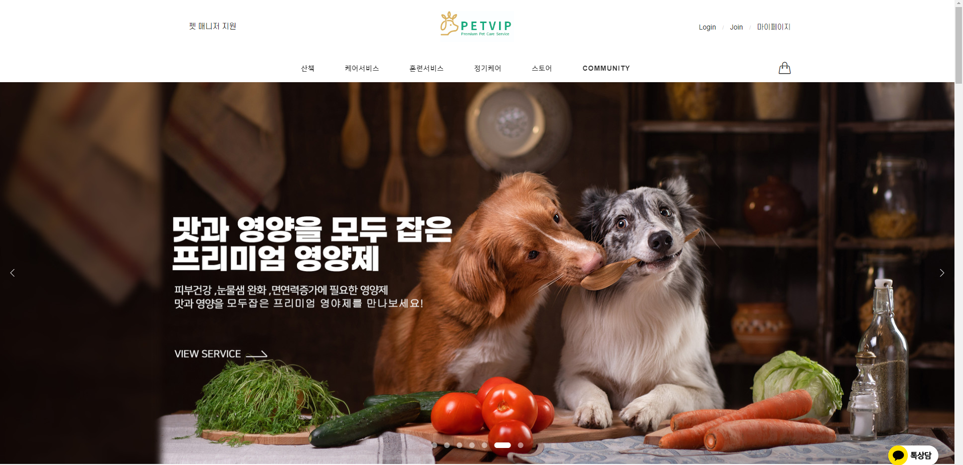
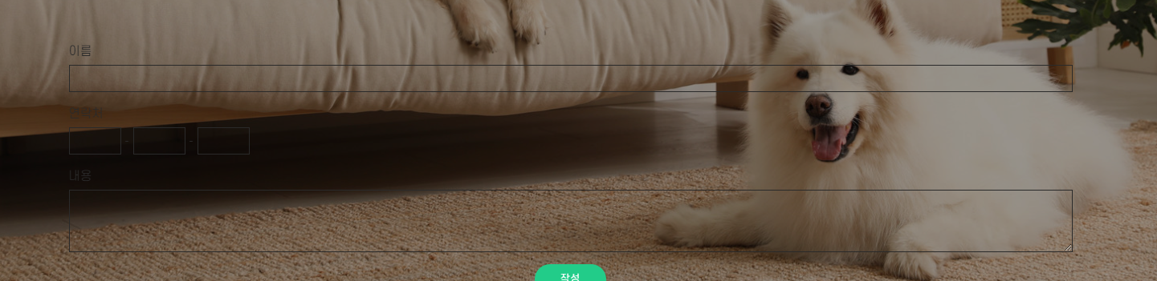
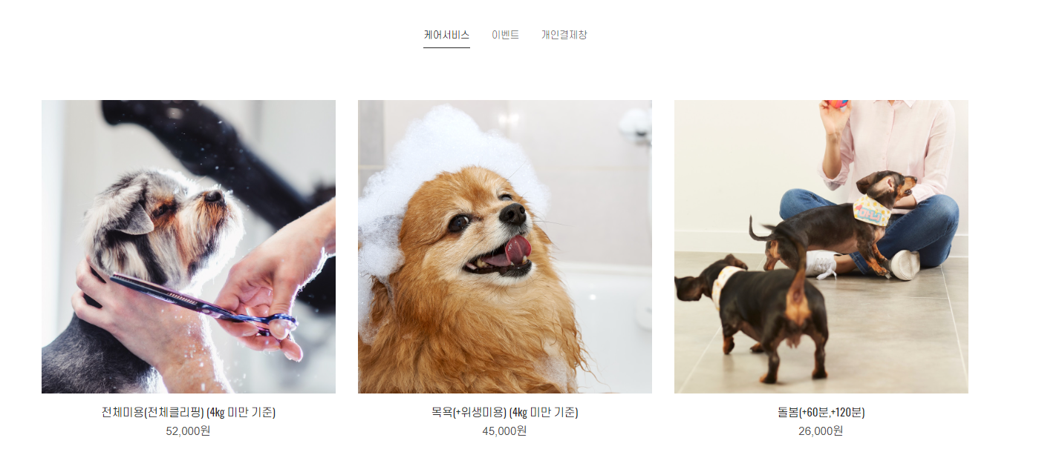
Benchmarking - UI
배경에 묻혀 보이지 않는 정보 입력란
넓은 배너 대비 좁은 GNB 영역
잘 정리된 LNB와 하위 contents

Slide 33
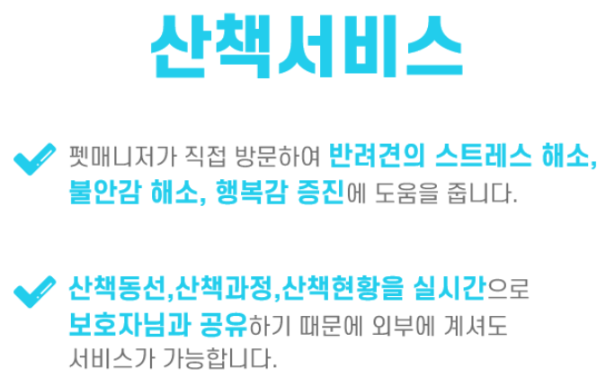

Benchmarking - Marketing
정기 검진으로 지속적인
반려동물 건강관리
바쁜 견주를 위한 산책 서비스 제공

Slide 34
Stp전략
다양한 서비스
친밀한
PEDIT
신뢰가는
적은 서비스

Slide 35
mapping
관절염
영양제
빠른 배차
다이어트
펫택시
이동 공간
식단
산책
요금
병원
Pet
Health
care
노견
Pet
Pickup
service
장거리
합리적인
펫 치료사
활동량
승차거부
PEDIT
수의사
피부질환
안심귀가
전문기사
정기검진
전문기사
카시트
식품 관리사
유기견
치아건강
펫시터
대중교통
배변패드
행동 전문가
예약
건강사료
반려동물 공간
위생

Slide 36
Key word
#펫택시
#펫건강
#애견동반 택시
#펫택시 가격
#다이어트
#펫피검사
#정기검진
#승차거부
#펫택시 케이지
#펫유산소운동
반려동물
#펫택시 cctv
#펫 입맛없을때
#놀이터
#동물병원
#펫산책
#동물병원 내과
#산책길
#동물병원 정형외과
#펫티켓
#귀찮을때
#동물병원 정형외과
#일요일 동물병원
#애견 슬개골
#산책친구
#시간없을때
#동물병원 픽업서비스
#펫 산책칼로리
#산책서비스
#24시간 동물병원

Slide 37
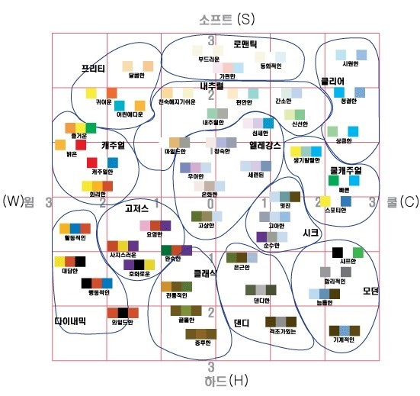

Slide 38
PEDIT’s Design Concept
color
Typography
Pretendard
Thin Medium Semibold
반려동물의 케어 생활 페딧에서부터
반려동물의 케어 생활 페딧에서부터
Primary Color
Secondary Color
Secondary Color
#2D383A
#FFFFFF
#FFAC00
반려동물의 케어 생활 페딧에서부터
#전문적인
#섬세한
#활기찬
#신뢰
#친근한

Slide 39
PEDIT’s Design System-color
Primary
On Primary
hover
Pressed
Disabled
Secondary
On
Secondary
hover
Pressed
Disabled
#2D383A
#FFFFFF
#3c4b4e
#4e6266
#678287
#F7A71D
#1F1F1F
#F9B73E
#FAC971
#FCDDA5
Gray001
Gray002
Gray003
Gray004
Gray005
Gray006
Gray007
Gray007
Gray008
Gray009
#1f1f1f
#4c4c4c
#666666
#777777
#999999
#b3b3b3b
#cccccc
#e6e6e6
#f5f5f5
#ffffff
Main Text
Main Icon
Sub Text
Info Text
Disabled Icon
Disabled Text
Border
Sub Icon

Slide 40
Information Architecture
PEDIT
홈
페딧 소개
방문 건강서비스
픽업서비스
로그인/회원가입
페딧 서비스 설명(배너)
Brand Story
이용안내
이용안내
로그인
멤버십 혜택
Brand Concept
제휴 병원 소개
서비스 예약
회원가입
이용자 후기
멤버십 서비스
서비스 예약
요금안내
전문가 프로필
전문가 프로필
사고 발생시 대처
신뢰가는 페딧만의 시스템
배너 광고

Slide 41


Target
Main target
아이 대신 반려동물을 키우는 2030 ‘딩펫족＇
아이 대신 키우는 만큼 반려동물에게
최고의 서비스를 제공해 주고 싶어
딩펫족이란?
딩크(DINK)족과 펫의 합성어로,
아이를 갖지 않는 대신 반려동물을
기르며 사는 맞벌이 부부를 뜻한다.
맞벌이 부부라 병원 데리고 갈 시간이
없는데 대신 케어 해주면 좋겠어
https://www.asiae.co.kr/article/2019120708331454137
아시아경제ㅣ2019.12.07 ㅣ김가연

Slide 42
STP전략
Segmentaion
Targeting
Positioning
B2C
대리 이상의 직급을 가진
30-40대 여성 중
최근에 강아지 혹은 고양이를 키우기
시작해서 본인이 일을 하고 있을 때
걱정 없이 반려동물을 맡길 수
있는 서비스를 찾고 있는 사람.
월 15만원을 반려동물 병원비로
소비할 수 있는 능력을 가진 사람.
신뢰를 바탕으로
반려동물의 건강을 책임질 수 있다는
느낌을 심어줄 수 있게 한다.
신뢰, 전문적인 느낌
기혼 여성
하루 8시간 이상 일을 하는
직장을 다니고 있는
30-40대 여성

Slide 43

Persona – Main Target
인적사항
라이프 스타일
니즈
이름: 최윤서
나이: 42세
사는 곳: 경기도 고양시
직업: 직장인
성격: 생각이 많음,
섬세함, 귀차니즘
연봉: 4,600만원
결혼 13년차 직장인
딩크족이라 둘만의 시간이 외로워 이제 막 강아지를 입양해서 키우고 있는 초보 애견인
주로 집에서 남편과 둘만의 시간을 보내는 편
애견 관련 지식이 없어 작은 일에도 병원에 방문하게 되는데 비용에 대한 부담이 커서 관련 플랫폼을 찾는 중

Slide 44
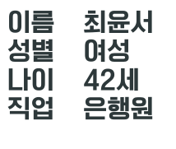

























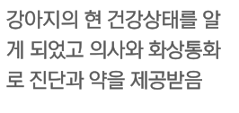
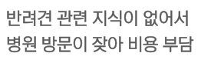


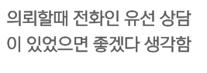
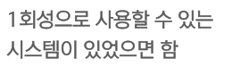

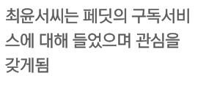
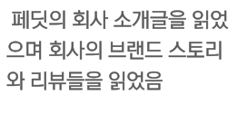
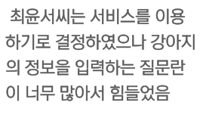
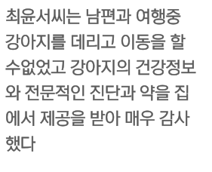
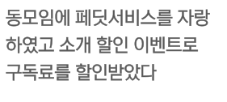






Persona – Journey Map

Slide 45

Persona – SubTarget
인적사항
라이프 스타일
니즈
이름: 안준성
나이: 32세
사는 곳: 서울시 강서구
직업: 영업사원
성격: 책임감, 계획적, 완벽주의자
연봉: 5,000만원
직장 생활 때문에 서울로 올라와서 혼자 사는 자취인
평일에는 업무로 바쁨
나머지 요일에는 반려견과 시간을 보냄
업무로 평일에 시간 내기가 어려워 강아지의 정기 검진일을 놓칠 때도 있어서 병원 방문이나, 산책 등의 케어를 해줄 플랫폼을 찾고 있음

Slide 46
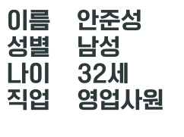
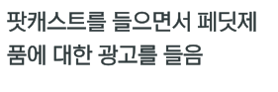
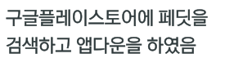
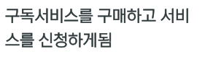

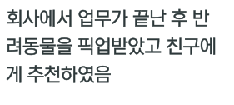
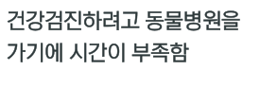
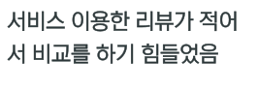
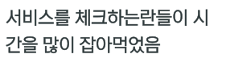
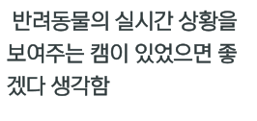
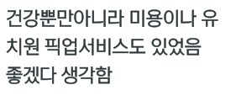
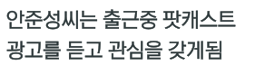
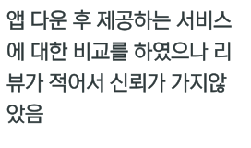
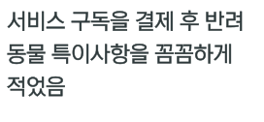
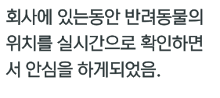
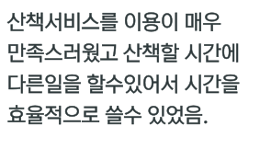
Persona – Journey Map

Slide 47

Persona – SubTarget
인적사항
라이프 스타일
니즈
사회 초년생이라 새로운 직장에 적응하느라 바쁨
야근이 잦음
가족과 함께 사는 중
주말에는 가볍게 여행 다니는 걸 좋아함
아픈 고양이를 케이지에 데리고 병원에 가려고 택시를 잡았다가 승차 거부 당해 택시 아저씨와 싸웠던 경험이 있어서 친절하게 이동해 줄 수단을 찾고 있음
이름: 남가연
나이: 25세
사는 곳: 서울 금천구
직업: 디자이너
성격: 부지런함, 불의를 참지 못함, 결정적 순간엔 소심함
연봉: 3,200만원

Slide 48

















Persona – Journey Map

Slide 49








Mood Board-섬세한
Mood Board-친근한

Slide 50








Mood Board-활기찬

Slide 51








Mood Board-신뢰

Slide 52









Mood Board-전문적인

Slide 53











Reference

Slide 54













Logo

Slide 55


Main HOME

Slide 56


Hospital service

Slide 57


Pick up service

Slide 58


Brand produce

Slide 59


Membership service

Slide 60




Login & registration

Slide 61


Slide 62

Web site URL address
http://pedit.dothome.co.kr/index.html

